Slide 1
e₁
A
B
e₂
e₁
A
B
e₂

Slide 2
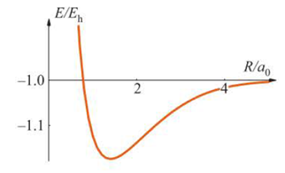
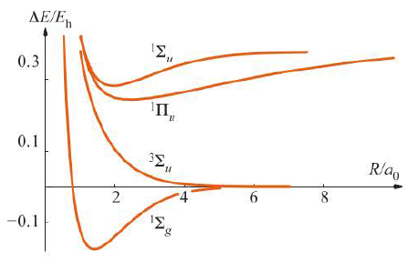

Slide 4
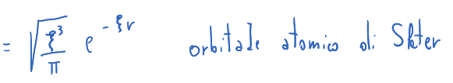
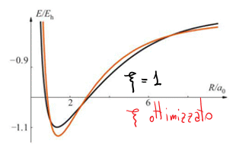

Slide 6
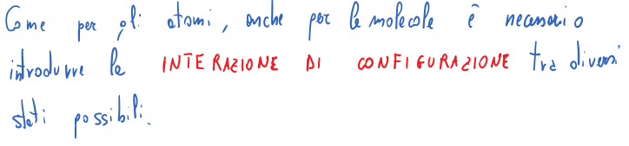
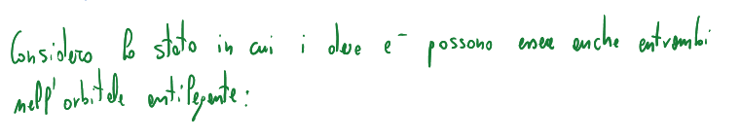


Slide 7

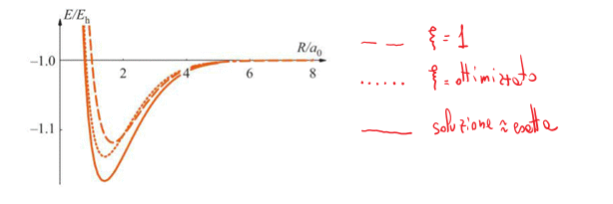
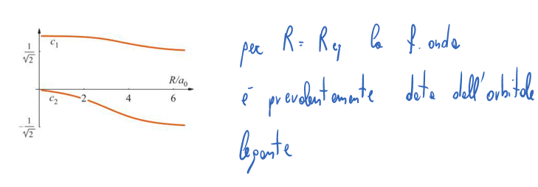

Slide 9
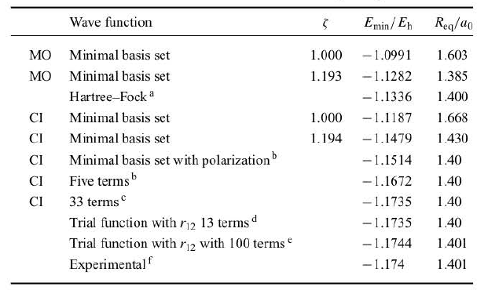

Slide 10
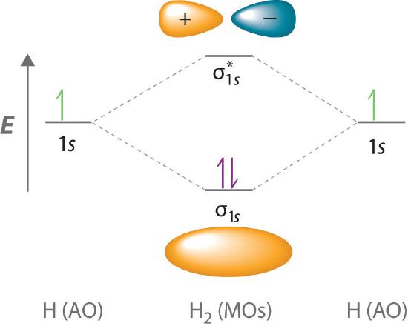

Slide 12
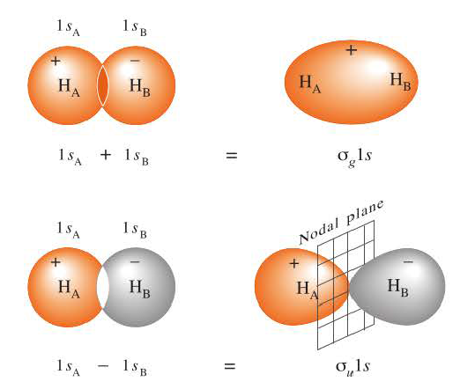

Slide 13
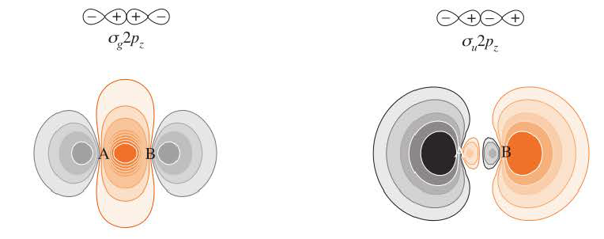
Orbitale legante
Orbitale antilegante
2pz_{A} - 2pz_{B}
2pz_{A} + 2pz_{B}
!!! Nota: la differenza è legante, opposto a quanto succede per gli orbitali s

Slide 14
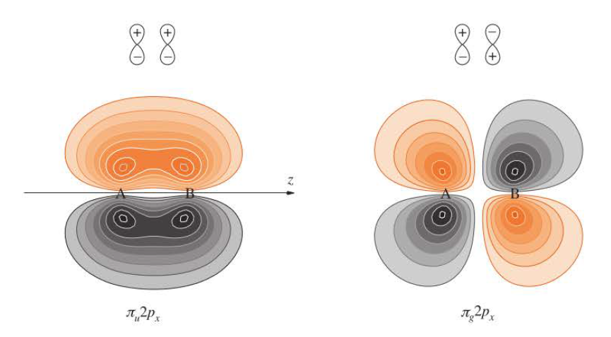

Slide 16
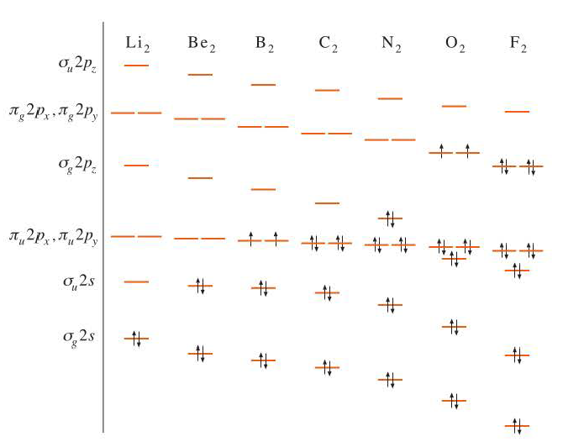

Slide 18
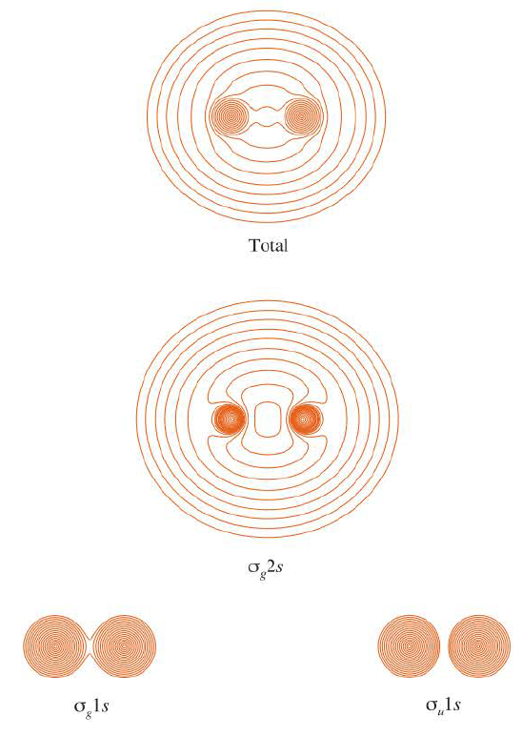
La soluzione Hartree Fock per il Litio mostra che solo gli elettroni di valenza concorrono a formare il legame molecolare

Slide 19

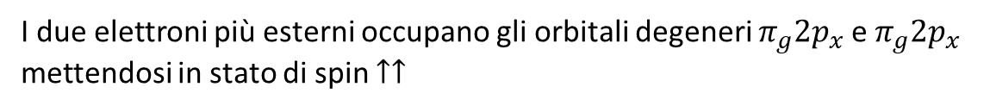
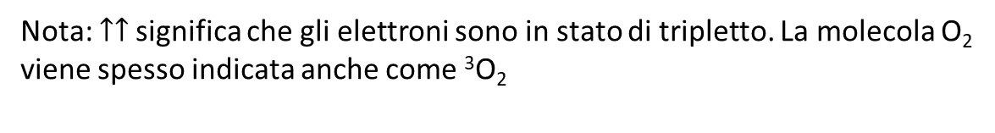
O₂ è una molecola paramagnetica…
I due elettroni più esterni occupano gli orbitali degeneri $π_{g}2p_{x}$ e $π_{g}2p_{x}$
mettendosi in stato di spin $↑↑$
Questo per la 1^{ma} regola di Hund: massimizzano S….
Nota: $↑↑$significa che gli elettroni sono in stato di tripletto. La molecola O₂
viene spesso indicata anche come ³O₂
In campo magnetico, i relativi Sz tendono ad allinearsi al campo

Slide 20
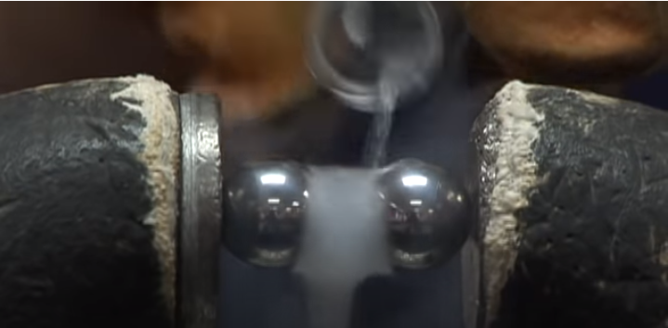

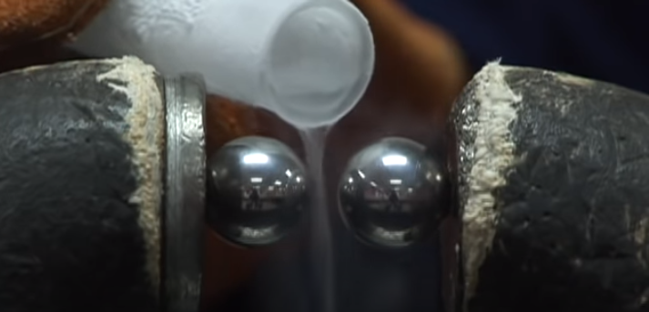
O₂ è una molecola paramagnetica
N₂ non lo è….

Slide 21
MOLECOLE ETEROATOMICHE
Con molecole etero-atomiche bisogna capire quali orbitali atomici intervengono attivamente
nel legame. Devono essere sufficientemente vicini in energia ed avere la simmetria giusta per
dare dell’overlap.

Slide 22
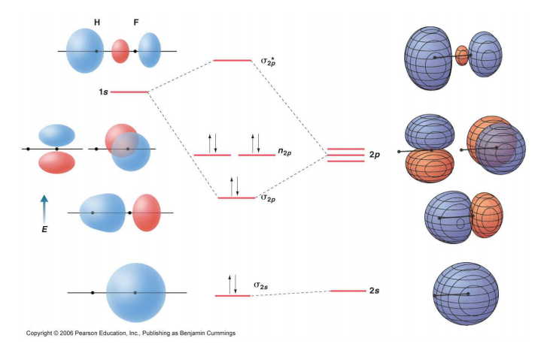
Esempio: Acido Fluoridrico, HF

Slide 23
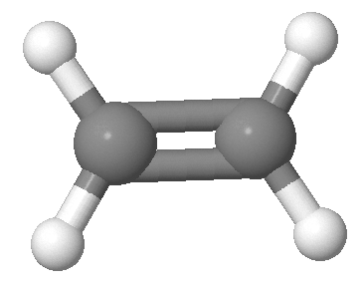
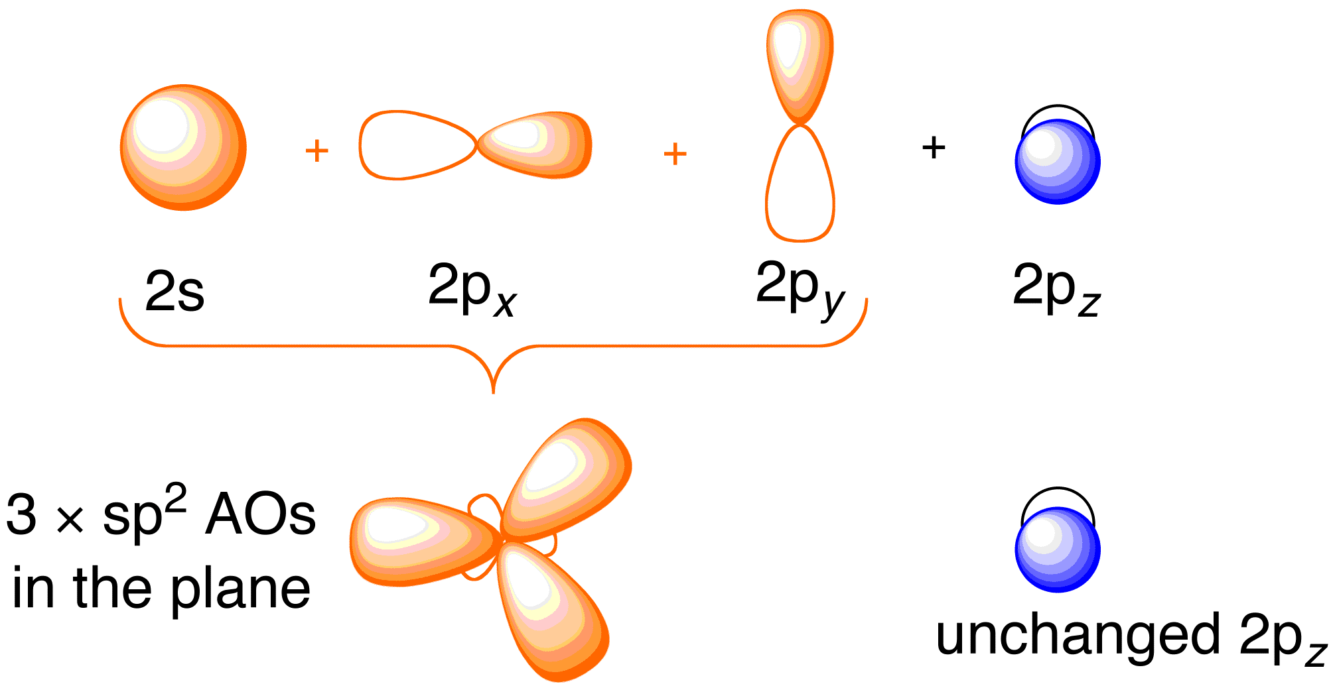
Ogni C ha 4 elettroni di valenza
Ogni H ha 1 elettrone di valenza
Ogni C è coinvolto in tre legami di tipo sigma: 2 con atomi di H e uno con l’altro C
Ogni legame sigma proviene da una combinazione lineare degli orbitali 2s e 2pxy del C
Si parla di ibridizzazione sp2
Gli elettroni 2pz dei C formano un legame pi tra i due C

Slide 24


Imponendo l’ortonormalità e distribuendo 2s con lo stesso peso tra i tre orbitali trovo:
Lo stesso per ibridizzazioni sp, sp3. !!! Questo si basa sul fatto che il carbonio trova
conveniente configurarsi con questi orbitali quando può legarsi ad altri atomi. Si può pensare
ad un cambio della sua configurazione elettronica che gli conferisce versatilità chimica:

Slide 25
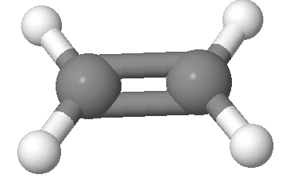
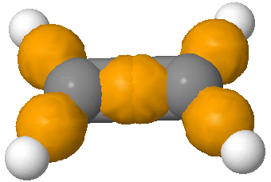
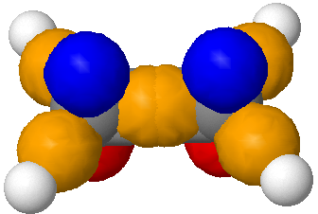
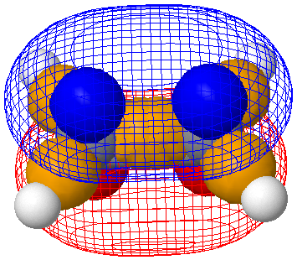
https://www.chemtube3d.com/orbitalsethene/

Slide 26
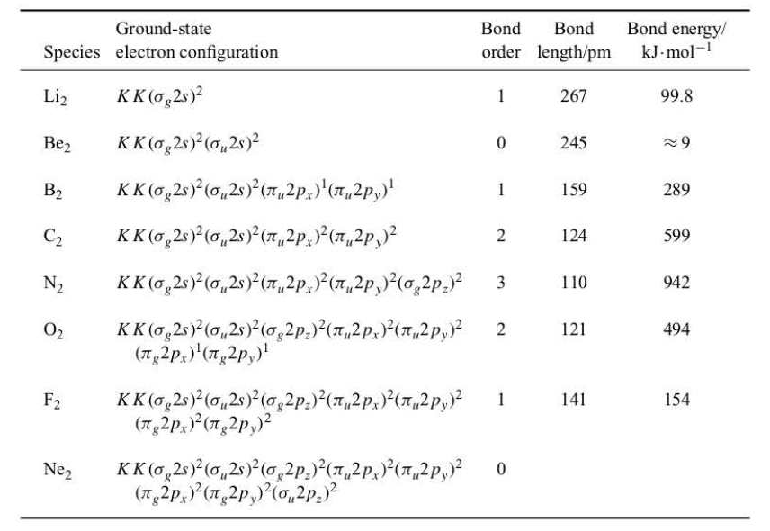

Slide 27
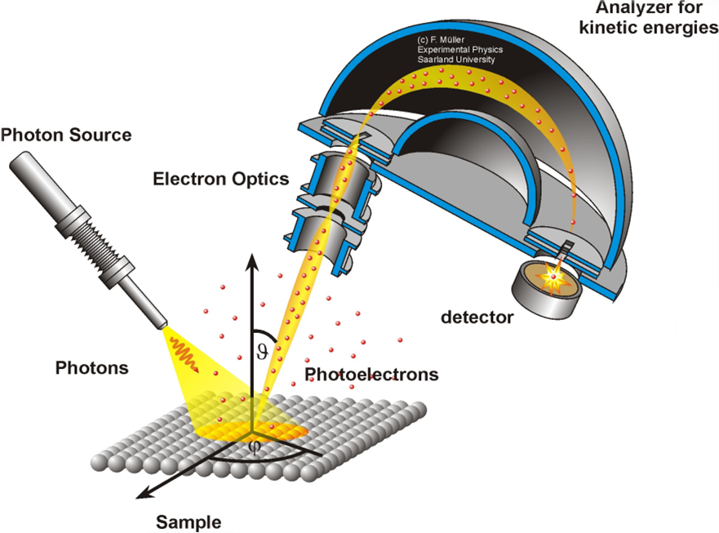
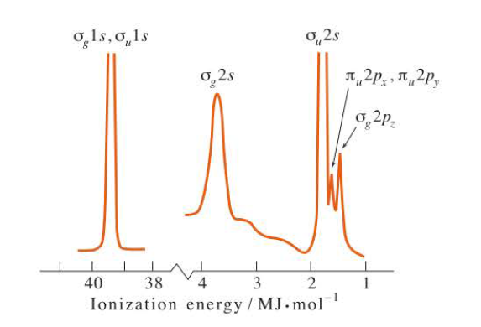

Slide 28
